Slide 1

컴퓨터 네트워크
- 실습 과제 6-1: ARP, 캐싱-
컴퓨터 공학과 20151167 이인재

Slide 2


Question
방문 사이트
Inflearn
소프트웨어 및 알고리즘 학습에 대한 영상강의를 제공하는 사이트
https://www.inflearn.com/

Slide 3
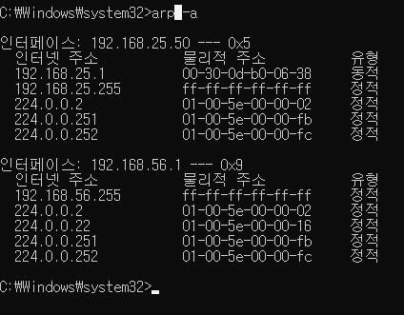
Q1. arp -a명령으로 본인의 컴퓨터에 있는 ARP 캐시의 내용을 조사
CMD 캡쳐 화면
Answer
ARP -a의 명령어를 사용한 결과는 다음과 같습니다.
제 컴퓨터의 IP인 192.168.25.1을 제외한 나머지 주소의 유형이 정적인 형태로 나타남을 확인할 수 있었습니다.

Slide 4
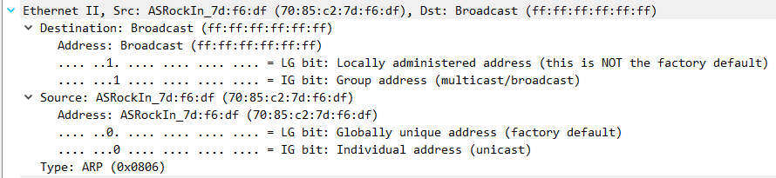
Q2. ARP 요청 메시지를 포함하는 이더넷 프레임의 출발지, 목적지 주소의 16진수 값은?
Wireshark 캡쳐 화면
Answer
목적지(Destination)는 아직 인지하지 못한 상태이기 떄문에 FF:FF:FF:FF:FF:FF:FF, 브로드 캐스트 상태이며
출발지는 제 컴퓨터의 물리주소인 70:85:C2:7D:F6:DF
입니다.

Slide 5
Q3. 2바이트 프레임 타입 필드의 16진수 값은?
Wireshark 캡쳐 화면
Answer
Type: ARP (0X0806)가 나타내는 바가 문제에서 제시한 2바이트 프레임 타입 필드의 16진수 값 입니다.

Slide 6
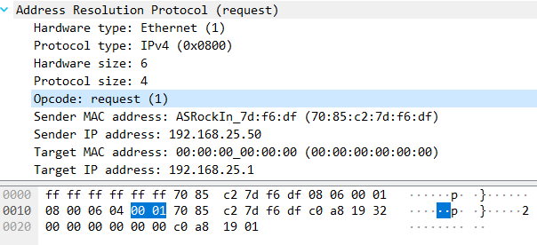
Q4. 이더넷 프레임 시작에서 ARP opcode 필드까지의 바이트 수는?
Wireshark 캡쳐 화면
Answer
이더넷 프레임 시작에서 ARP opcode 필드까지의 바이트 수는 우선 opcode가 차지하고 있는 필드의 바이트의 수가 20-21바이트 이므로 20바이트 까지가 이더넷 프레임 시작에서 ARP opcode 필드까지의 바이트 수 임을 알 수 있습니다.

Slide 7
Q5. ARP 요청 opcode의 값은?
Wireshark 캡쳐 화면
Answer
ARP 요청 opcode의 값은 요청을 의미하는 1의 값을 갖고 있습니다.

Slide 8
Q6. ARP 요청 메시지가 sender의 IP주소를 포함 했는가? 했다면 IP 주소값은?
Wireshark 캡쳐 화면
Answer
192.168.25.50의 IP주소를 포함하고 있음을 확인할 수 있습니다.

Slide 9
Q7. ARP 요청 메시지의 어느 부문에 특정 IP주소에 해당하는 이더넷 주소를 질문하고 있는가? 특정 IP주소는?
Wireshark 캡쳐 화면
Answer
192.168.25.1의 Target IP주소를 포함하고 있음을 확인할 수 있습니다.

Slide 10
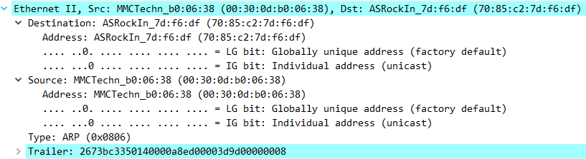
Q8. ARP 응답메시지를 포함하는 이더넷 프레임의 출발지, 목적지 주소의 16진수 값은?
Wireshark 캡쳐 화면
Answer
목적지는 출발지였던 70:85:C2:7D:F6:DF이며
출발지는 게이트웨이의 물리주소 값인 00:30:0D:B0:06:28을 나타냅니다.

Slide 11
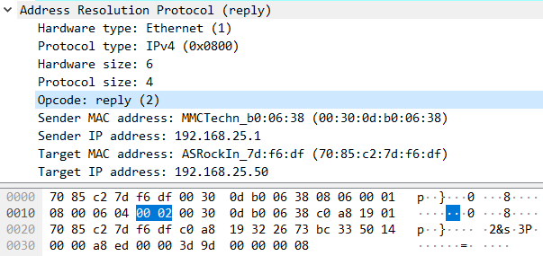
Q9. 이더넷 프레임 시작에서 ARP opcode 필드까지의 바이트 수는?
Wireshark 캡쳐 화면
Answer
이더넷 프레임 시작 에서 ARP opcode 필드까지의 바이트 수는 우선 opcode가 차지하고 있는 필드의 바이트의 수가 20-21바이트 이므로 20바이트 까지가 이더넷 프레임 시작에서 ARP opcode 필드까지의 바이트 수 임을 알 수 있습니다.

Slide 12
Q10. ARP 응답 opcode의 값은?
Wireshark 캡쳐 화면
Answer
Opcode의 값은 응답을 나타내는 2를 갖고 있습니다.

Slide 13
Q11. ARP 요청에 대한 응답 부분은 어디에 있는가?
질의된 IP 주소에 대한 이더넷 주소값은?
Wireshark 캡쳐 화면
Answer
질의 주소에 대한 응답 이더넷 주소값인 Sender MAC addres의 값은 00:30:0D:B0:06:38임을 확인할 수 있습니다.

Slide 14
Thank you for watching

